Slide 1
单元四 视觉障碍儿童的早期训练与指导

Slide 2
学习目标
理解视觉障碍的含义,树立正确的特殊教育观。
了解视觉障碍的分类、评估。
明确视觉障碍儿童的心理特点。
掌握视觉障碍儿童早期训练与教育的内容及方法。

Slide 3
视觉障碍的概述
早期训练与指导
视觉障碍儿童的教育
家庭与社区康复
目录

Slide 4
第一节 视觉障碍的概述

Slide 5
一、视觉障碍概念
北美特殊教育法中有关条文规定:两眼中较好眼的最佳矫正视力在20/200以下或其中心视野在20度以下者均为盲。
我国台湾《身心障碍及资赋优异学生鉴别原则与鉴别基准》(2002)将视觉障碍定义为:视觉障碍,是指由于先天或后天原因导致视觉器官的构造损失或功能发生部分或全部障碍,经矫正后对事物的视觉辨认仍有困难。
我国对视觉障碍的界定:视觉障碍,又称视觉缺陷、视力残疾。由于各种原因导致双眼不同程度的视力损失或视野缩小,难以从事正常人所能从事的工作、学习或其他活动。包括盲和低视力两类四级
2006年第2次全国残疾人抽样调查提出的定义:由于各种原因导致双眼视力低下并且不能矫正或视野缩小,以致影响其日常生活和社会参与,包括盲与低视力。

Slide 6
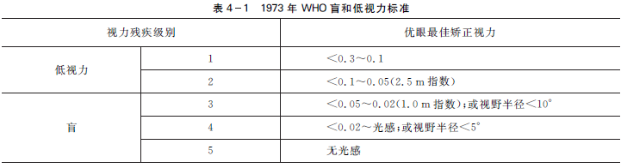
二、视觉障碍的分类
为了便于统计和比较,世界卫生组织(WHO)统一标准,于1973年制定了盲和低视力的标准及分级。

Slide 7
1992年,“儿童低视力处理”国际研讨会, 制定了新的低视力标准。
1996年 “老年人低视力保健”国际研讨会 “曼谷—马德里标准”:低视力是指一个患者即使经过治疗或标准的屈光矫正后仍有视功能损害,其视力为6/18(0.3)至光感,视野半径<10°,但仍能够或有可能应用其视力去安排或去做某项工作。
我国台湾地区则在《身心障碍及资赋优异学生鉴别原则与鉴别基准》(2002)中对视觉障碍作出如下鉴别标准:①视力经最佳矫正后,依万国式视力表所测定优眼视力未达0.3或视野在20°以内者。②无法以前款视力表测定时,以其他方式测定后认定者。

Slide 8
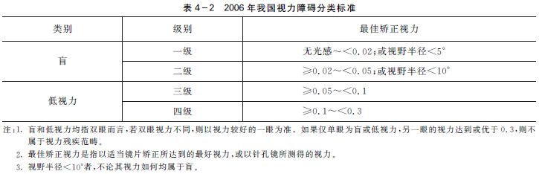
我国2006年第2次全国残疾人抽样调查残疾标准把视觉障碍分为盲和低视力。

Slide 9
三、视觉障碍的成因
眼睛作为人的视觉器官,由眼球及眼的附属器、视路和视觉中枢组成。其中任何一个部位受到伤害或功能失调都会造成视觉障碍。
屈光不正 指眼睛为能在视网膜上呈现清晰的物像而“弯曲”的过程。主要表现为近视、远视和散光。
结构性视觉障碍 眼睛的光学、肌肉、神经系统中的任何一个部位遭到伤害或功能失调,都会造成视觉障碍。以白内障和青光眼为典型。
大脑皮质性视觉障碍 由已知或未知原因导致的大脑中传递视觉信息的组织损伤所造成的视力降低或盲。产生皮质盲的原因有出生过程中缺氧、头部损伤、脑积水和中枢神经系统感染。

Slide 10
四、视觉障碍的发生率
视觉障碍的发生率是指在某特定时间内一定人口中视觉障碍者所占的比例。
因生活贫困而无法接受良好的医疗服务导致视觉障碍占重要因素。
我国2006年全国残疾人抽样调查资料推算,我国8296万残疾人中,视觉障碍为1233万人,占残疾人总数约15%。教育部统计我国接受教育的视觉障碍儿童有41520人。

Slide 11
五、视觉障碍的评估与鉴定
我国对视觉障碍儿童的视觉功能状况进行评估主要从两方面着手:
眼科视力检查,即通常所说的视觉的客观评估;
对视觉进行仔细观察,即通常所说的主观评估。
美国特殊教育对视觉障碍的评估和鉴定,建立完整的无歧视评估过程,其认为视觉障碍儿童的评估与鉴定应通过眼科医生、教师和家长三方面来完成。
家长和教师的观察,初步发现儿童的视觉问题;
眼科医生通过仪器来检查儿童视觉障碍的程度、位置及视觉障碍的原因等。

Slide 12
(一) 观察
父母观察：到儿童可能没有眼睛的转动或对视觉刺激没有预期的反应;
医生观察：主要是新出生的婴儿有可诊断的视觉障碍;
教师观察：在教学中观察到学生有斜视或看上去讨厌光线,学生的眼睛流泪或是红的,学生经常撞东西等。

Slide 13
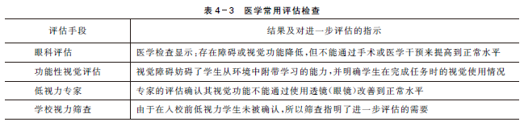
(二) 医学检查

Slide 14
(三) 治疗
预备治疗安排
通常这些学生是不需要预备治疗安排这一步骤的,因为他们残疾的程度已经说明了特殊教育和相关服务的需要。
2. 治疗安排
视觉障碍儿童应该由医学人员或家长在幼儿期或学龄前的早期干预中进行治疗。儿童应该在进入学校以前在评估方面受到保护。教师应该把任何有可能有视觉障碍的学生立即送去进行评估。

Slide 15
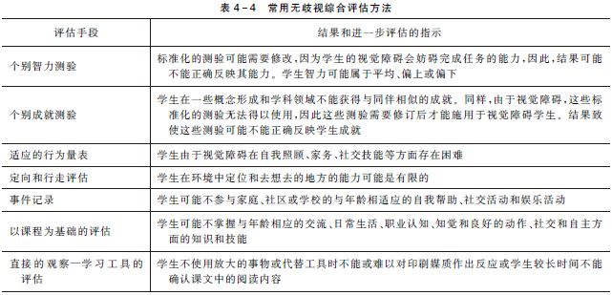
(四) 无歧视综合评估

Slide 16

六、视觉障碍儿童的心理和行为特征

Slide 17
(一) 心理特征
感知觉
加强听觉训练,有效进行缺陷补偿。
增进触觉训练,补偿视觉缺失。
视觉障碍儿童在其他方面的认知上存在较大的困难,表现在:形状知觉、空间知觉、空间关系的认知等显著迟钝于明眼儿童,特别是对距离的准确知觉和深度知觉方面。因此,视觉障碍儿童在知觉的发展上仍有较大空间。

Slide 18
2. 语言与思维
国内外大量研究表明,视觉障碍本身并不影响儿童语言的发展,但随着后天的发展,视觉障碍儿童与明眼儿童相比,语言发展会存在差异,一般表现在说话时的姿势、体态等方面,更重要的是视觉障碍儿童的语言问题会影响思维的发展。
语言障碍影响视觉障碍儿童的思维。
用词不当影响视觉障碍儿童的思维。
视觉障碍儿童由于用词不恰当严重影响思维的发展。
概念理解不完整、不全面影响视觉障碍儿童的思维。
语言缺少体态语的辅助影响视觉障碍儿童的思维。

Slide 19
注意与记忆
视觉障碍儿童有较强的注意和记忆能力。
注意主要表现为有意注意的能力。在听觉、嗅觉和触觉的注意上存在一定的优势,通过不断地强化,有意注意得到较大的发展。
记忆主要表现为机械记忆和听觉记忆较强。以机械记忆为主的特点;但视觉障碍儿童有较强的听觉记忆。在工作记忆方面,年龄较小的视觉障碍儿童明显落后于明眼儿童。但随着年龄的增长,这种差异逐渐消失。

Slide 20
(二) 行为特征
情绪特征与社会适应 视觉障碍儿童的情绪、情感的深刻性较好,通过适当的心理疏导与教育可以形成较稳定的、深刻的情感体验。但是,视觉障碍儿童的情绪倾向多呈现出消极被动状态,即缺乏积极、热情及乐观的情绪,更多倾向是消沉、颓废、灰心和焦虑不安等消极状态。
社会适应与互动 与明眼儿童相比,视觉障碍儿童在自主时间内互动很少。他们的社会技能发展较为迟钝。一些视力障碍儿童在接受和表达情感时存在一定的困难,而其情感和行为有助于社会交往能力的发展。视觉障碍儿童由于视觉的缺失,使其具有孤寂感,所以,他们显得比明眼儿童更需要结交朋友或维持伙伴关系。

